Slide 1
ỦY BAN NHÂN DÂN HUYỆN GIA LÂM
PHÒNG GIÁO DỤC VÀ ĐÀO TẠO HUYỆN GIA LÂM
TRƯỜNG MẦM NON KIM SƠN
Đề tài: SỰ KỲ DIỆU CỦA HOA ĐẬU BIẾC
Lứa tuổi: MGB – C3
Giáo viên : Dương Thị Lĩnh
Trần Thị Huê

Slide 2
Khám phá

Slide 4
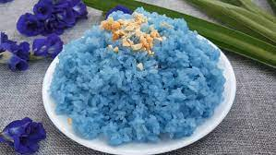
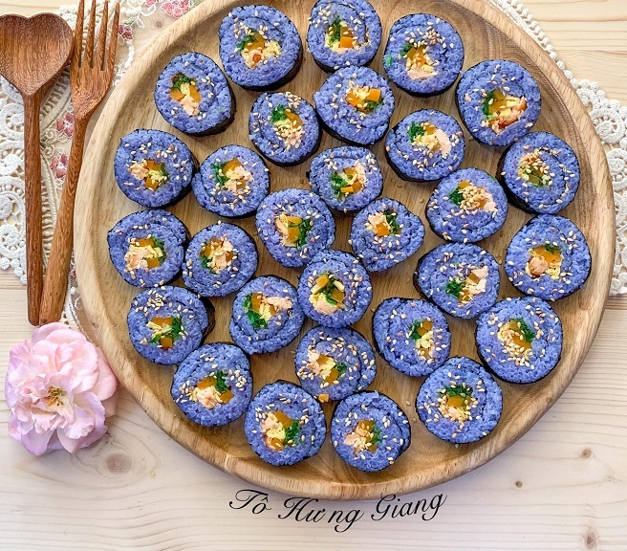
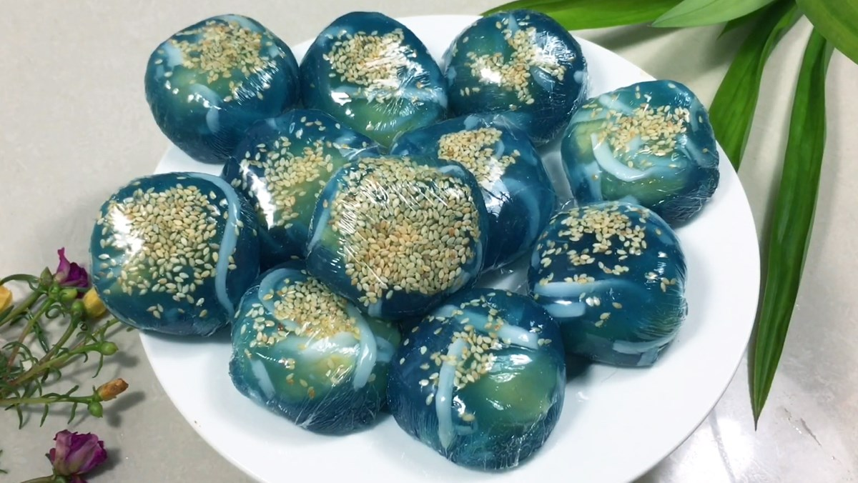
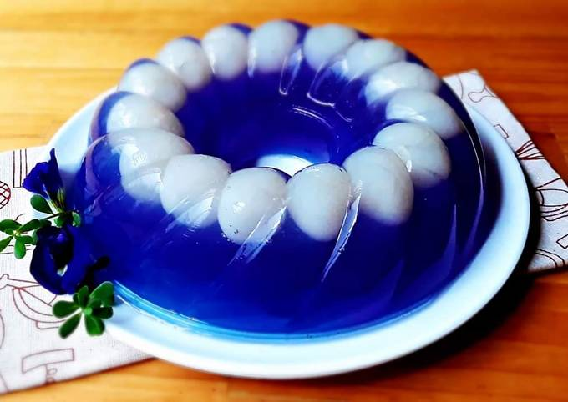
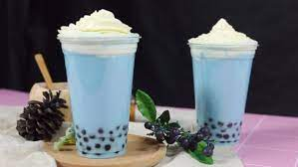
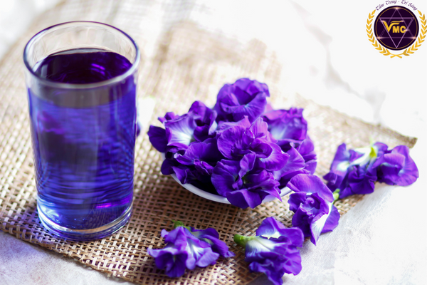

Slide 5
Thí nghiêm sự đổi màu của nước hoa đậu biếc

Slide 6
Mở rộng

Slide 7
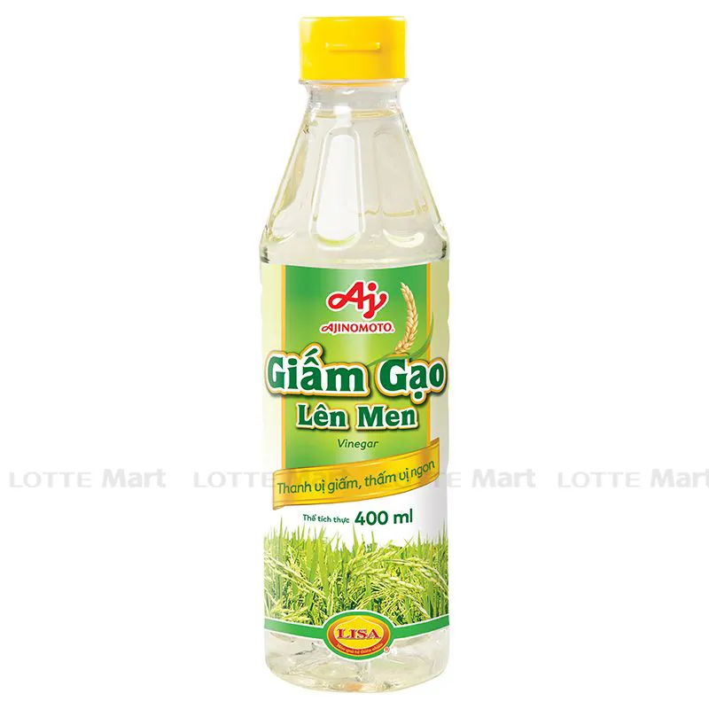
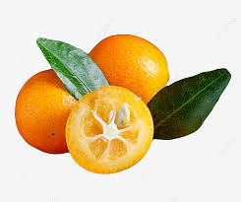

Slide 8
Trẻ thưởng thức

